Slide 1
종합 설계 프로젝트 2 & 소프트웨어 융합 프로젝트 -마트 내 위치안내 시스템-
왜 시비조
2011105099 차 승 훈
2011105058 양 정 민
2011105068 이 상 현
2013024031 이 지 혜
2013024038 최 소 영

Slide 2
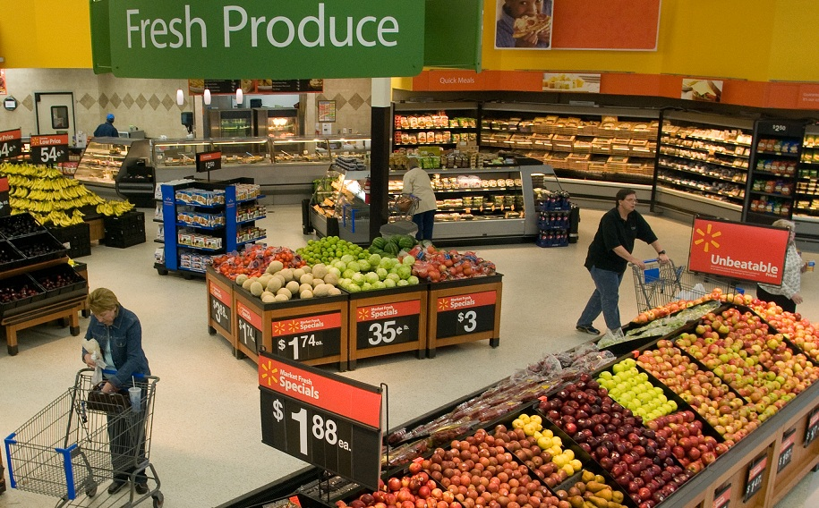
01| 주제
마켓 내 위치안내 시스템

Slide 3
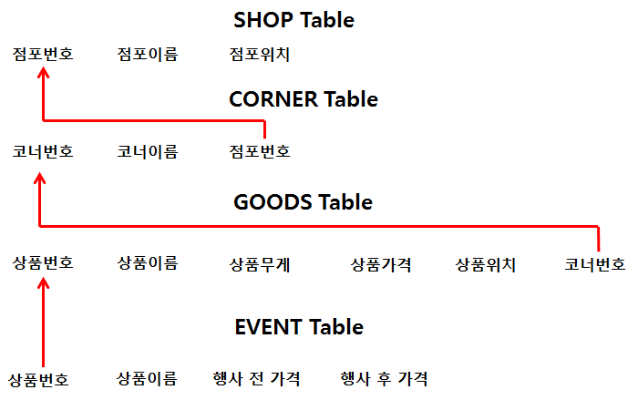
02| The List To Have Done-Data Base

Slide 4
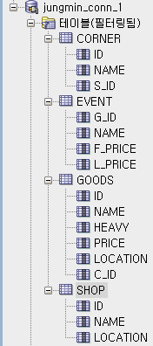
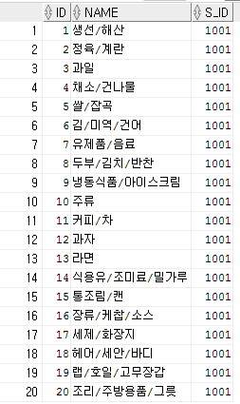
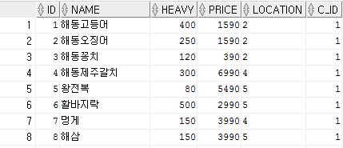
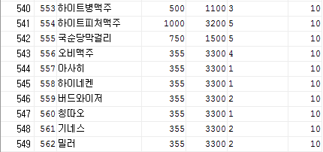
02| The List To Have Done-Data Base

Slide 5
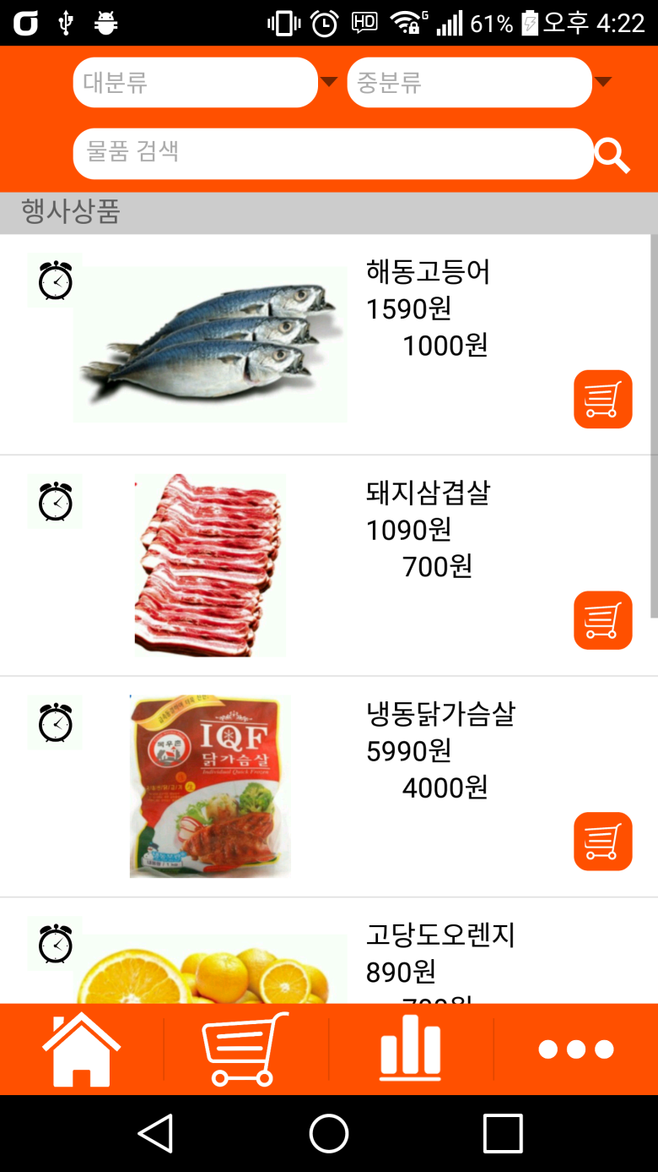
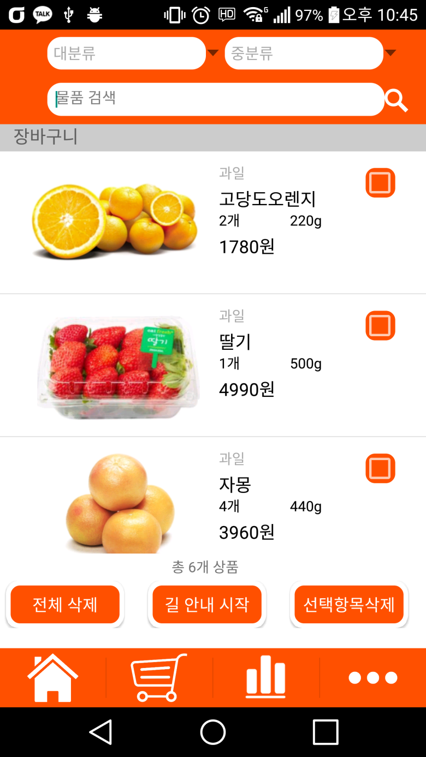
02| The List To Have Done –어플기능 개발

Slide 6
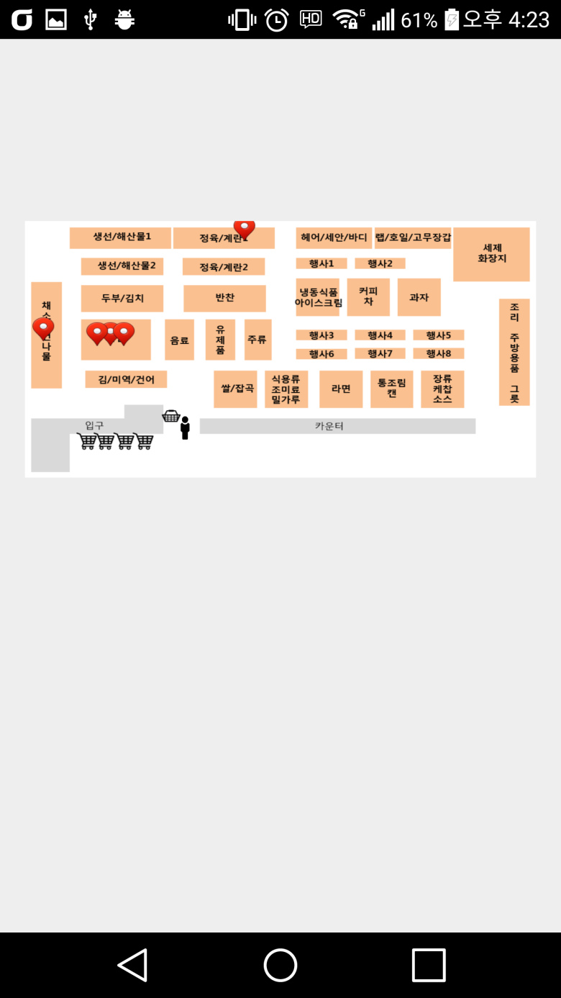
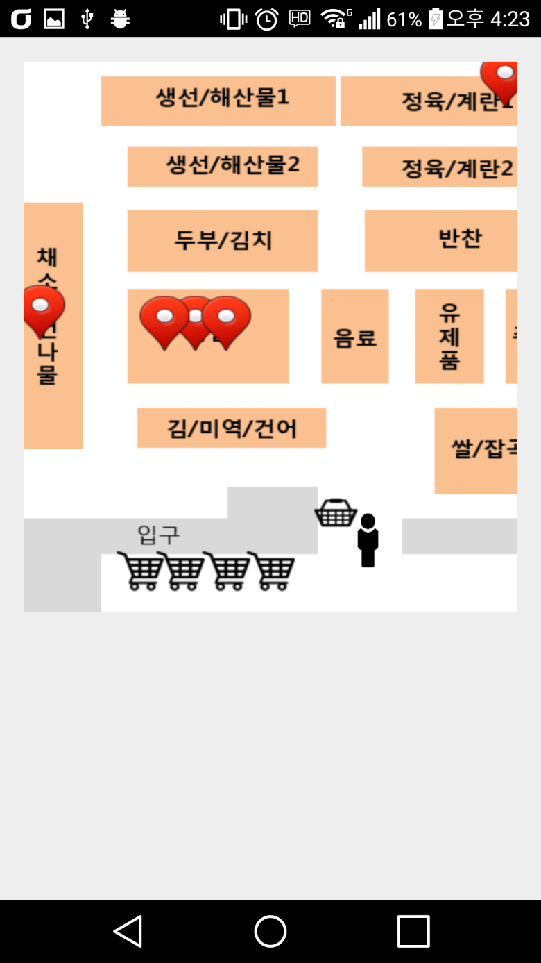
02| The List To Have Done –어플기능 개발

Slide 7
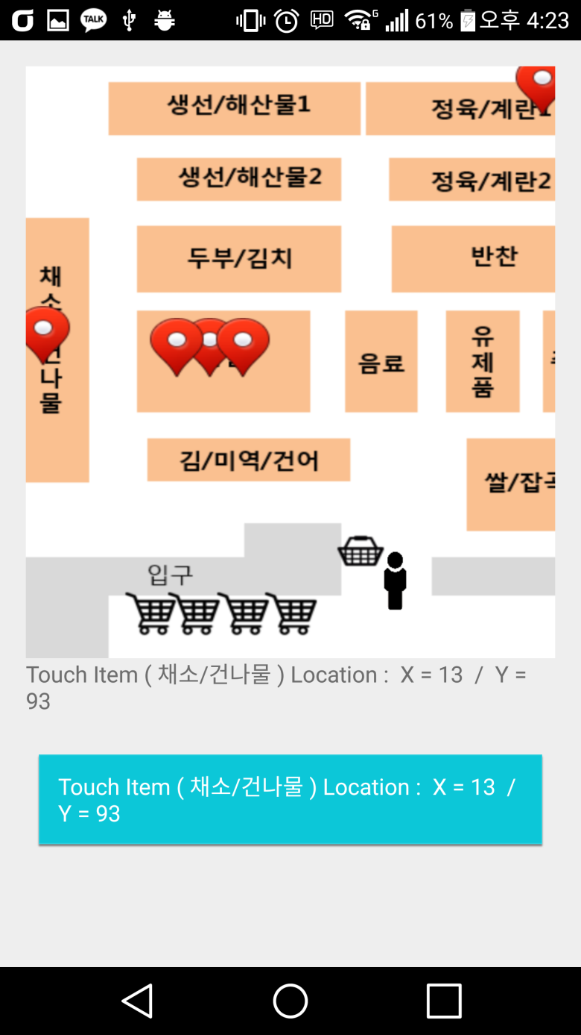

02| The List To Have Done –어플기능 개발

Slide 8
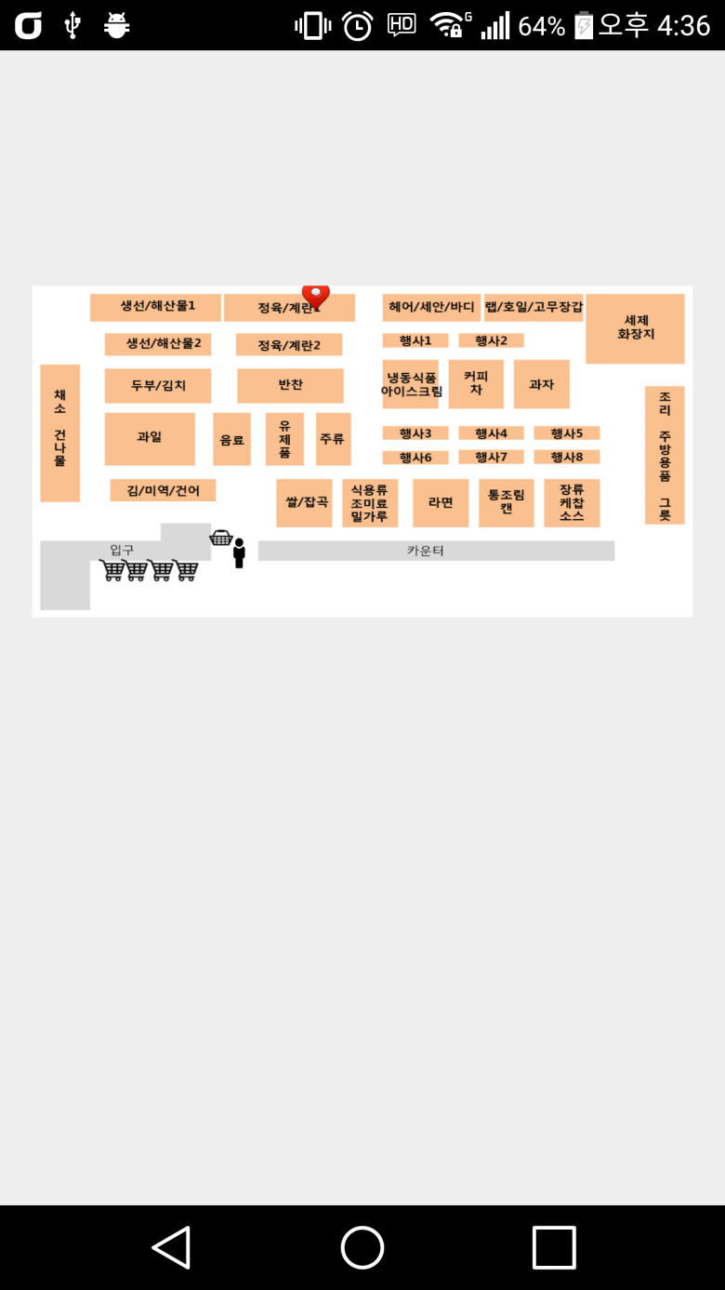
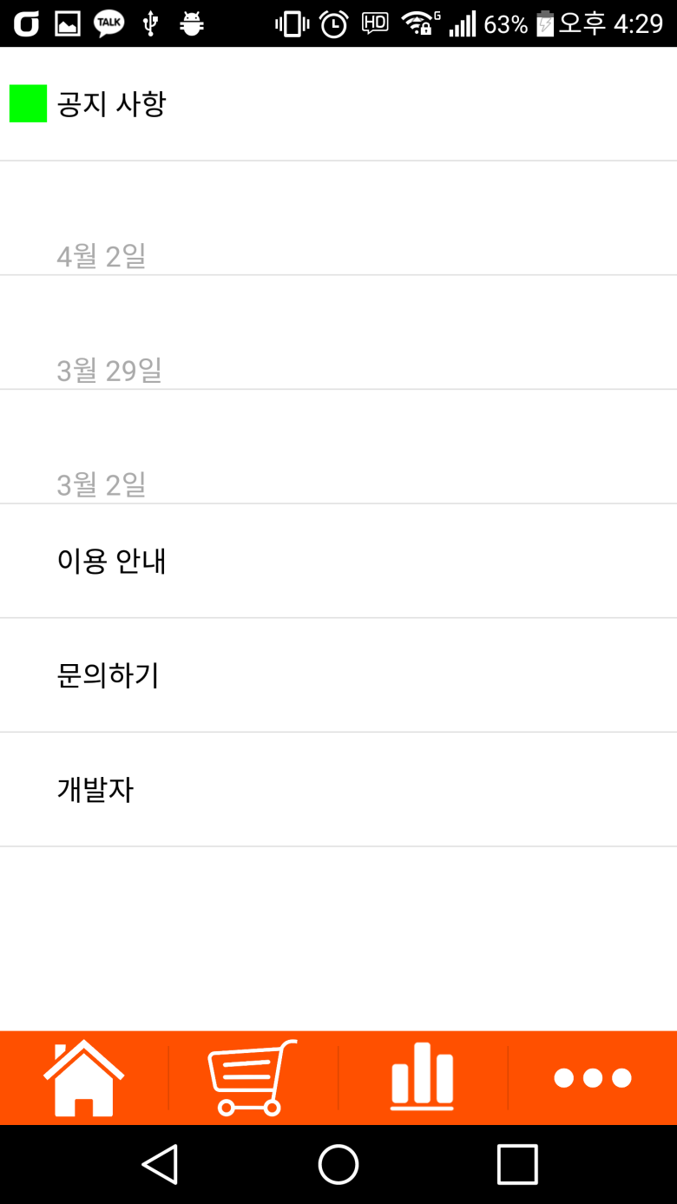
02| The List To Have Done –어플기능 개발

Slide 9

03| The List Do – Server 개발

Slide 10



03| The List Do – Beacon 연동

Slide 11
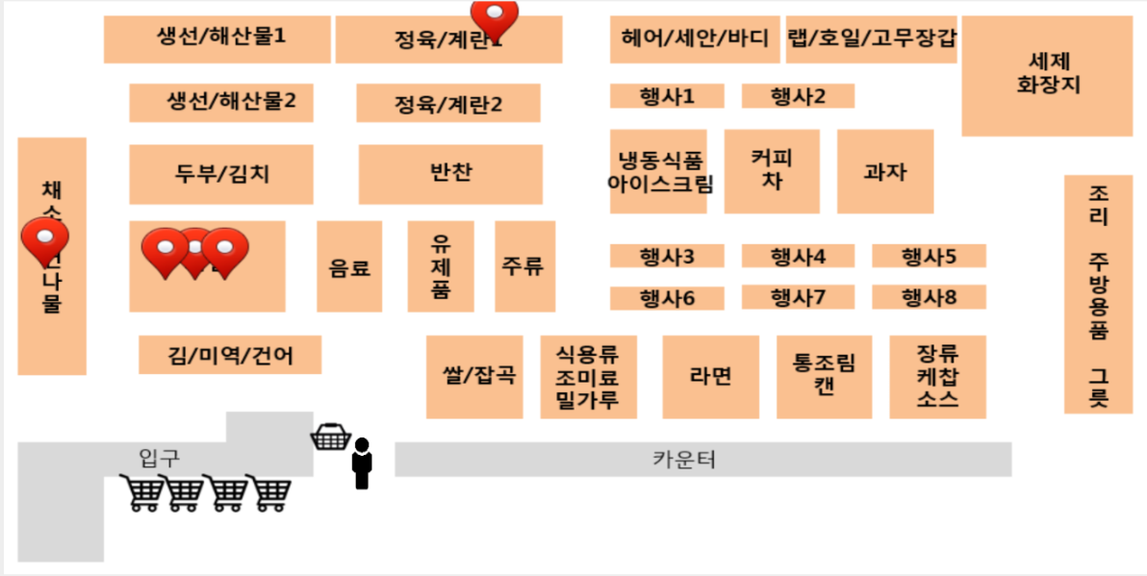
03| The List Do –The Shortest Distance

Slide 12
03| The List Do – DataBase 관리도구
마트 안내 프로그램
X
이름
생선
▽
검색
무게
가격
추가
위치
코너번호
해동고등어
등록
해동오징어
X
꽁치
이름
해동고등어
무게
400
가격
1590
위치
2
코너번호
1
삭제
확인

Slide 13
04| 조원
컴퓨터학부
2011105099
차 승 훈
조장, 기능개발, 서버&클라이언트
컴퓨터학부
2011105058
양 정 민
예산담당, 비콘 연동, 데이터베이스
컴퓨터학부
2011105068
이 상 현
기능개발, 서버&클라이언트
통 계 학 과
2013024031
이 지 혜
디자인, 통계 데이터분석,서버
통 계 학 과2013024038
최 소 영
디자인, 통계 데이터분석,서버

Slide 14
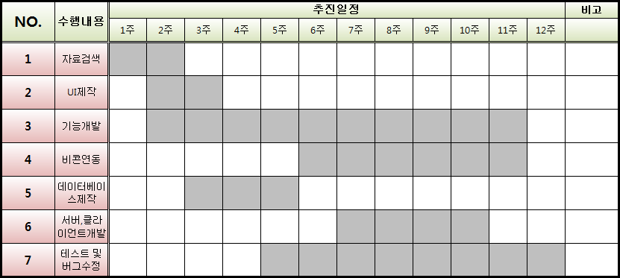
05| 개발 일정

Slide 15

Q&A

